Slide 1



타닥타닥, <내 열정 불타는 소리>
9조
201611178 강경은
202012816 이준영
202011899 조은아
202111380 최 상

Slide 2
목차
프로젝트 소개
화면 내 기능
낱말 연습
짧은 글 연습
긴 글 연습

Slide 3


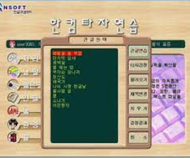
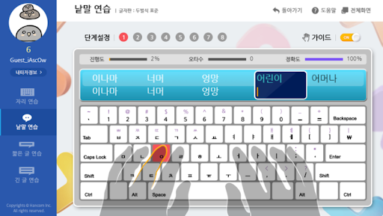
1. 프로젝트 소개
1.1 프로젝트 소개
임의의 랜덤 문자열을 생성하여 사용자에게 보여준다.
주어진 시간 안에 사용자가 정확하게 같은 문자열을 입력하면
점수를 획득할 수 있는 게임 프로그램을 작성한다.
더 나아가 짧은 글 연습, 긴 글 연습 등의 모드들과
다양한 즐길거리를 추가하여
타자연습에 대한 흥미와 타수 실력을 높일 수 있는 계기를
마련하는 것을 목표로 한다.

Slide 4
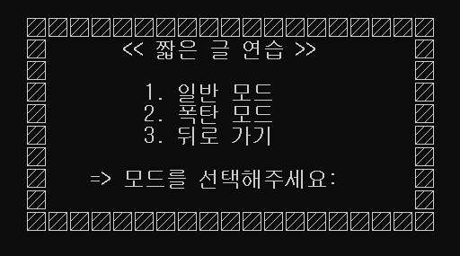
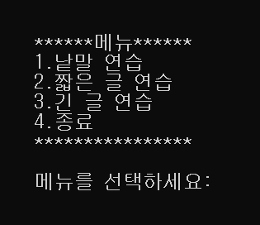
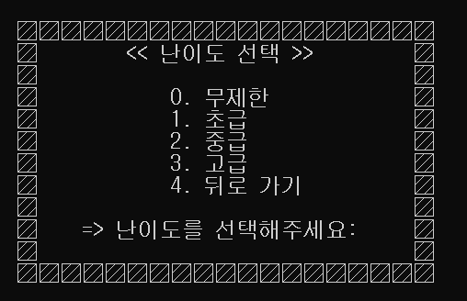
2. 화면 내 기능
2.1 메뉴
<메뉴 뒤로가기>
연습할 글의 길이를 선택할 수 있는 초기메뉴와,
게임의 모드를 선택할 수 있는 모드메뉴와,
난이도를 선택할 수 있는 난이도메뉴가 있다.
뒤로 가기가 있어서 이전단계로 이동할 수 있다.
게임 실행

Slide 5
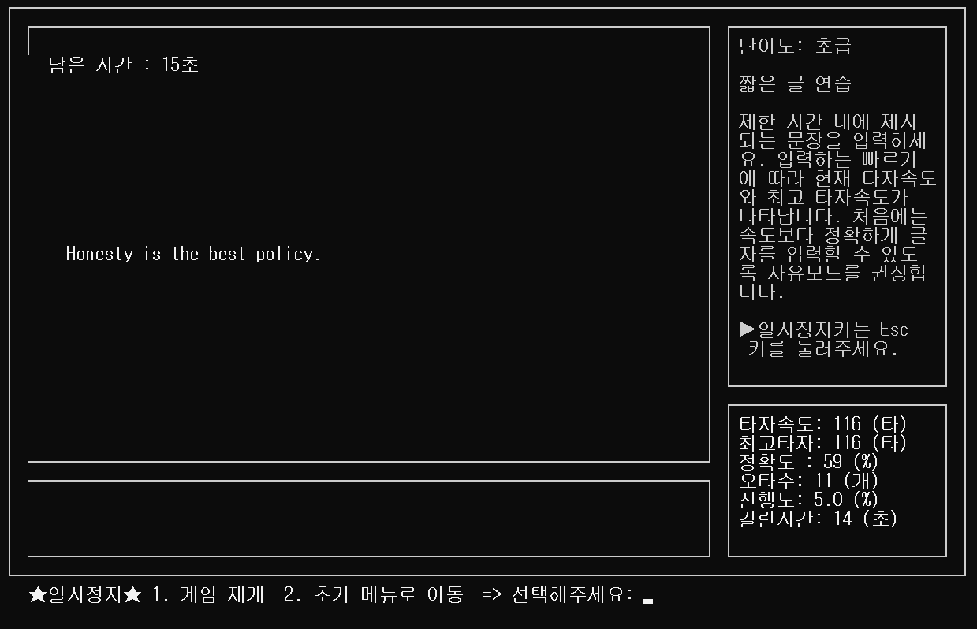
2. 화면 내 기능
2.2 게임스크린
<설명창/ 정보창>
화면 우측에
게임설명, 타자속도, 획득점수, 진행도, 오타수, 정확도를
게임창과 분리해 표기해주었다.
타자 속도(타) : 타수/시간
최고타자(타): 최대 타자속도 정확도(%) :
(맞은 문자열의 개수 / 전체 문자열의 개수) * 100 오타 수(개) : 틀린 문자열의 개수 진행도(%) :
(완료된 단어의 개수 / 전체 단어의 개수) * 100

Slide 6
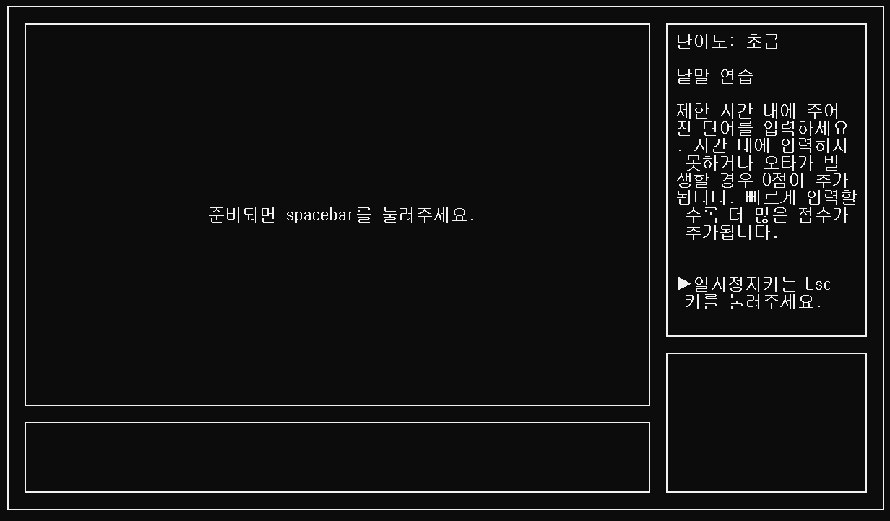
2. 화면 내 기능
2.3 게임 시작 전 준비화면
<게임 시작 전 대기화면>
-준비되면 spacebar를 눌러주세요
게임을 바로 시작하지 않고,
게임 설명도 읽어보고
마음의 준비가 됐을 때
게임을 시작할 수 있다.

Slide 7
2. 화면 내 기능
2.4 일시정지
<일시정지 기능(esc키)>
Esc키를 누르면
게임 창 밑에 이렇게 일시정지가 뜨고
일시정지 양 옆의 별이 깜빡거린다.
- 게임재개 선택 시
멈췄던 제한시간이 다시 흐르고,
게임이 재개된다.
- 초기 메뉴 선택 시
가장 초기 메뉴였던
[낱말, 짧은 글 연습, 긴 글 연습, 프로그램 종료]를
고르는 메뉴로 돌아간다.

Slide 8
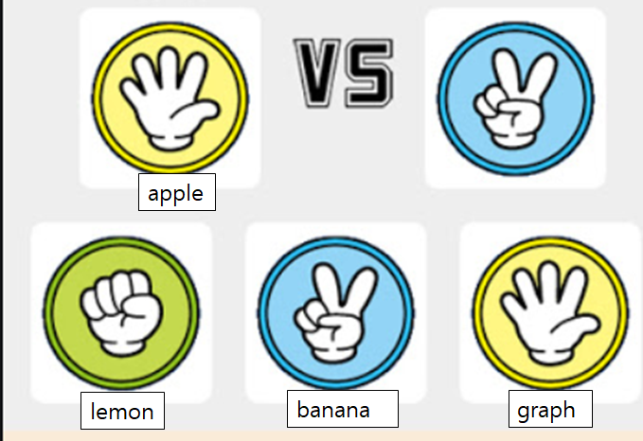
3. 낱말 연습
3.1 낱말 연습(일반)
- 랜덤으로 단어가 출력되고, 단어를 맞게 작성하여 점수를 얻는다.
- 기본 구현사항과 같이 난이도가 초급, 중급, 고급으로 나눠진다.
- 기본 점수가 주어지고, 시간이 지날수록 점수가 차감된다. 제한시간을 넘기면 0점.
- 연습이 종료되면 자신의 점수를 확인할 수 있다. 이후 자동으로 다음 레벨로 넘어간다.
- 고급 모드로 플레이했을 경우에는 종료될 시 최종 점수 출력 이후 재시작 또는 타이틀로 넘어간다.
3.2 가위바위보 게임
- 가위, 바위, 보 중 하나의 이미지가 주어진다.
- 가위, 바위, 보에 각각 배정된 낱말을 보고 이길 수 있는 낱말을 작성하여 점수를 얻는다.
- 기본 구현사항과 같이 난이도가 초급, 중급, 고급으로 나눠진다.
- 기본 점수가 주어지고, 시간이 지날수록 점수가 차감된다. 제한시간을 넘기면 0점.
- 연습이 종료되면 자신의 점수를 확인할 수 있다. 이후 자동으로 다음 레벨로 넘어간다.
- 고급 모드로 플레이했을 경우에는 종료될 시 최종 점수 출력 이후 재시작 또는 타이틀로 넘어간다.

Slide 9
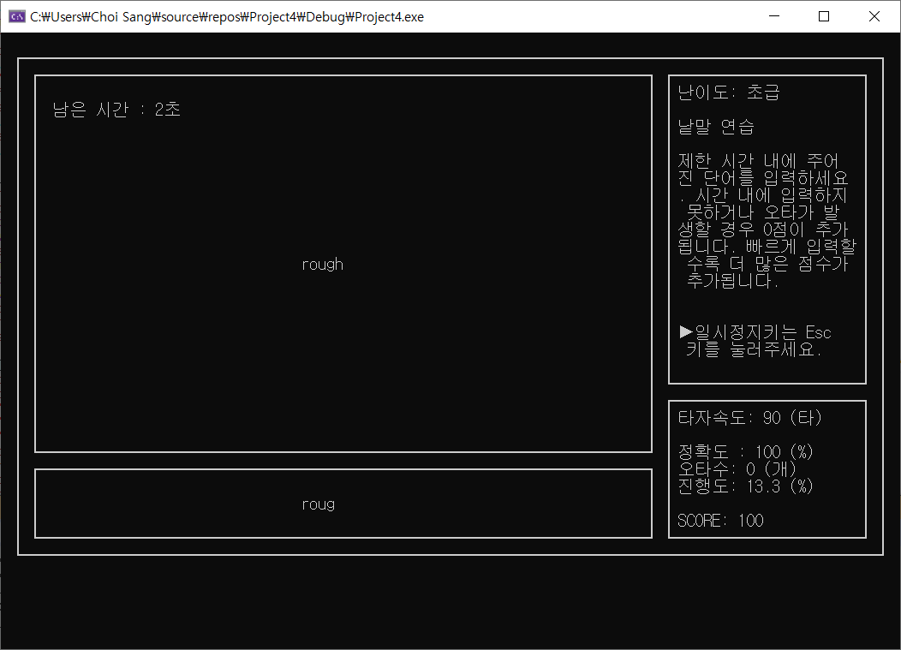
3. 낱말 연습
3.1 낱말 연습 (일반)
① 연습창에 영문 단어들이 랜덤하게 미리 제시되고, 사용자는 아래의 입력창에서 영문 단어를 하나씩 입력한다.
입력이 완료되면 연습창의 문자열이 바뀐다.
② 남은 시간(7초)이 존재한다.
입력시간이1초가 지날수록 50점에서 점수가 10점 씩 차감.
4초부터 7초 사이에 입력을 성공 시, 기본점수 10점 획득 가능
BUT, 제한 시간(7초)을 넘기면
0점 획득.
연습창의 문자열이 바뀐다.
③ 각 단어를 입력해 얻은 점수가
총 점수에 더해져
현재의 총 점수가 왼쪽 하단에 SCORE: 로 출력된다.

Slide 10
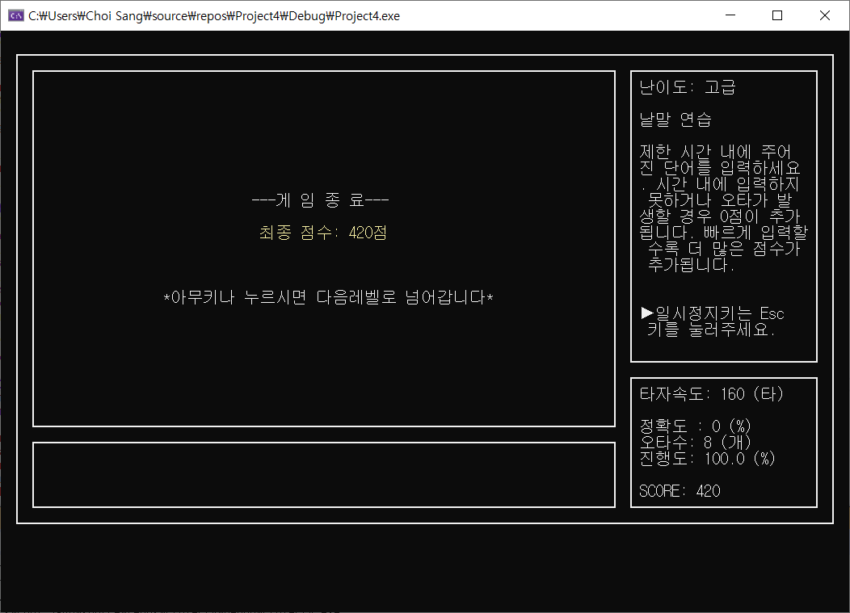

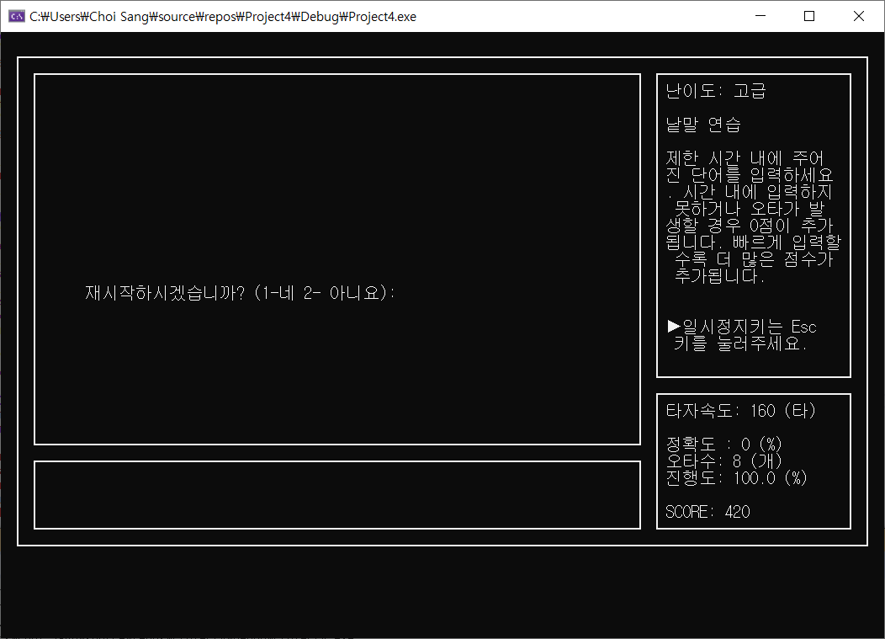
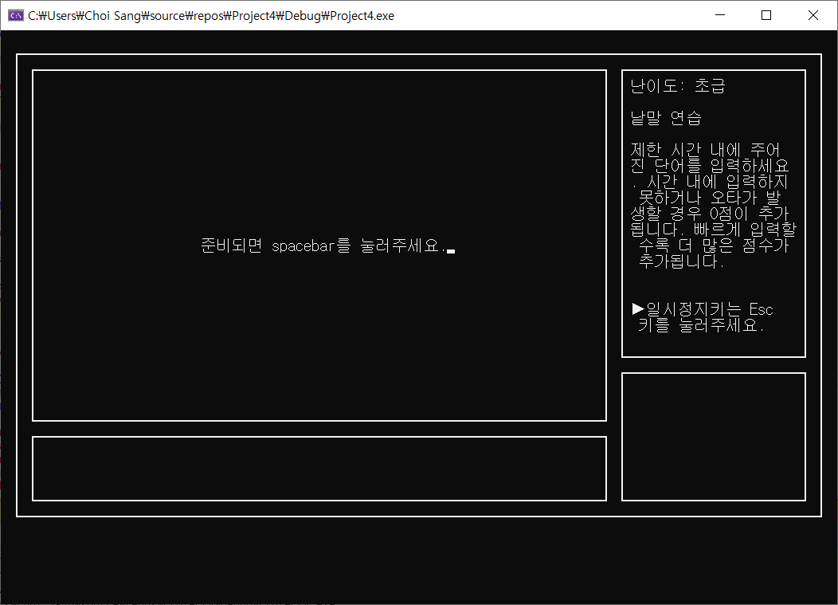
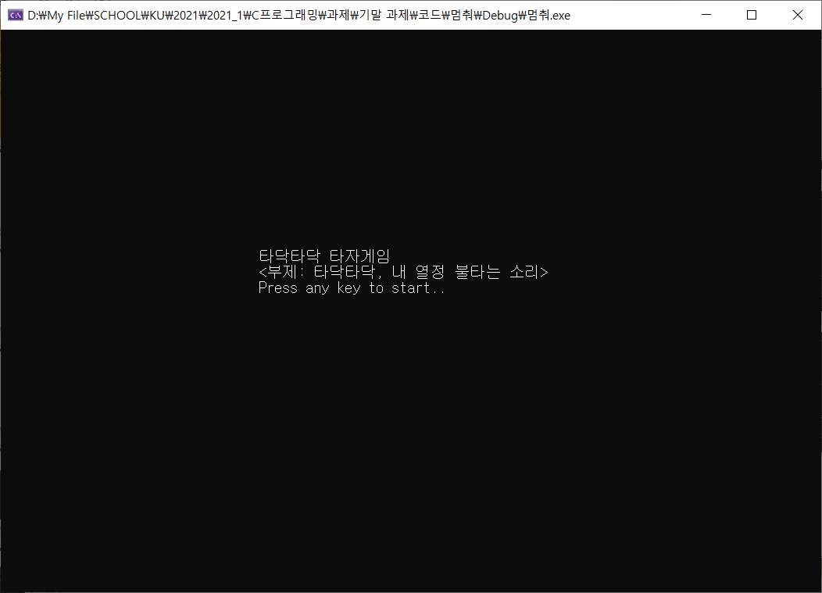
3. 낱말 연습
고급모드 종료
초, 중급모드 종료
3.1 낱말 연습 (일반)
④연습이 종료되면
자신의 점수를 확인할 수 있다. 이후 자동으로 다음 레벨로 넘어간다.
⑤ 고급 모드로 플레이했을 경우에는
종료될 시 해당 단계의 점수를 출력하고
재시작 여부를 묻는다.
동의할 경우 메인 메뉴로 돌아가고,
거절할 경우 프로그램을 종료한다.
자동
재시작
아니요

Slide 11
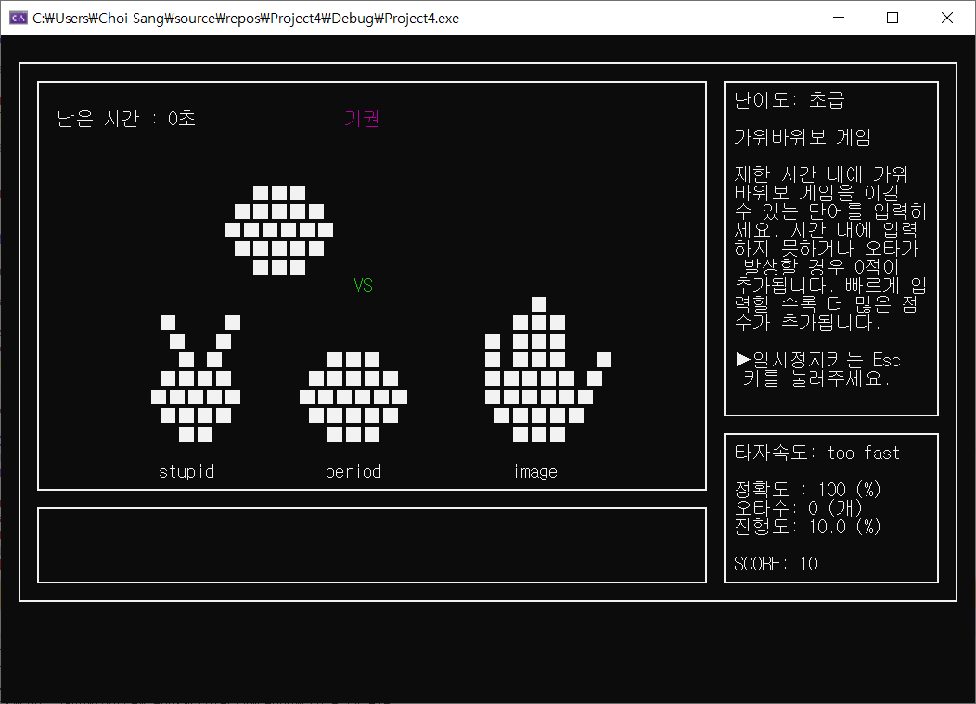
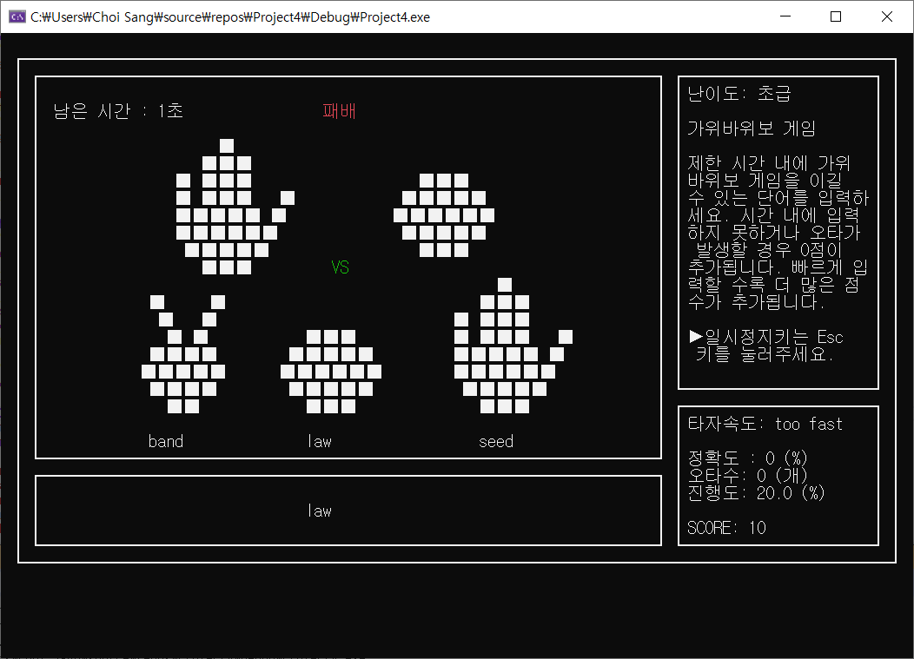
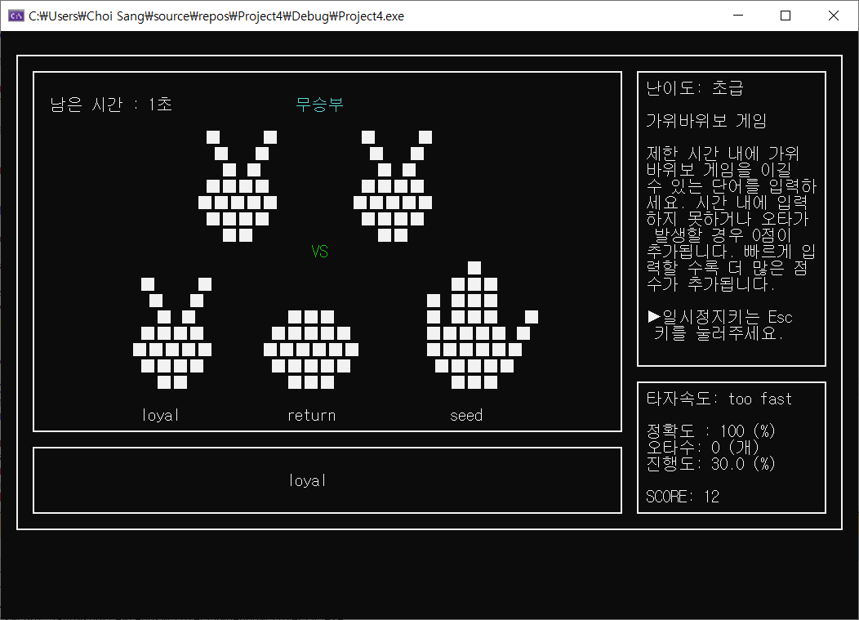
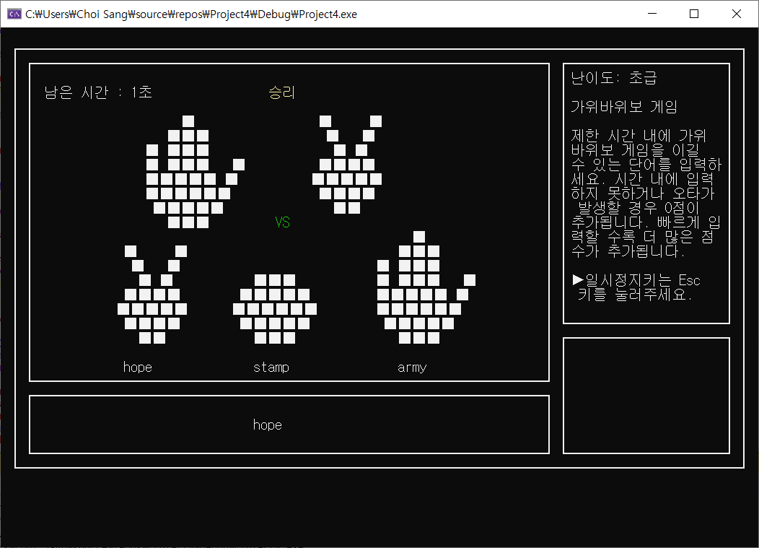
3. 낱말 연습
3.2 낱말 연습 (가위바위보 게임)
-기본 체계는 낱말 연습(일반)과 같다.
① 가위, 바위, 보 중 하나의 이미지가 주어진다. 사용자는 가위, 바위, 보의 이미지 밑에 쓰여져 있는
글자를 골라 입력해 무엇을 낼 지 선택한다.
사용자는
제한시간 안에 3개의 단어 중 무엇도 일치하게 입력하지 못하면
<기권>-0점 처리된다.
제한시간 안에 하나라도 일치하게 입력했다면,
<이김>-10점 <무승부> -6점 <(입력했으나)패배>-2점을
부여한다.
③ 단어를 다 입력했으면 꼭 Enter키를 누른다.
Enter키를 눌러야 타자를 다 친 시간을 구해
타자속도를 출력할 수 있다.

Slide 12
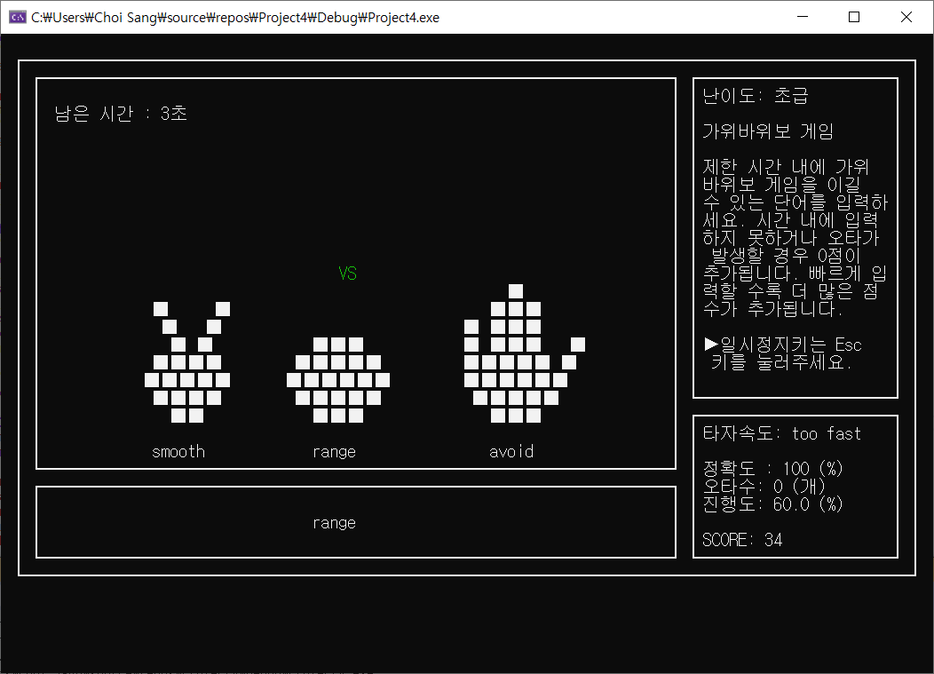

3. 낱말 연습
3.1 낱말 연습 (일반)
④ 사용자가
입력창에 단어를 입력해 놓으면
제한시간이 경과했을 경우,
사용자가 입력한 문자를
출력된 세 단어와 비교 후,
일치 하는 것이 있는 지, 없는 지를 판별해
점수를 갱신하고, 승부의 결과가 뜬 후,
연습창의 문자열이 바뀐다.
⑤ 연습이 종료되는 경우는,
일반모드와 같은 알고리즘을 띈다.

Slide 13
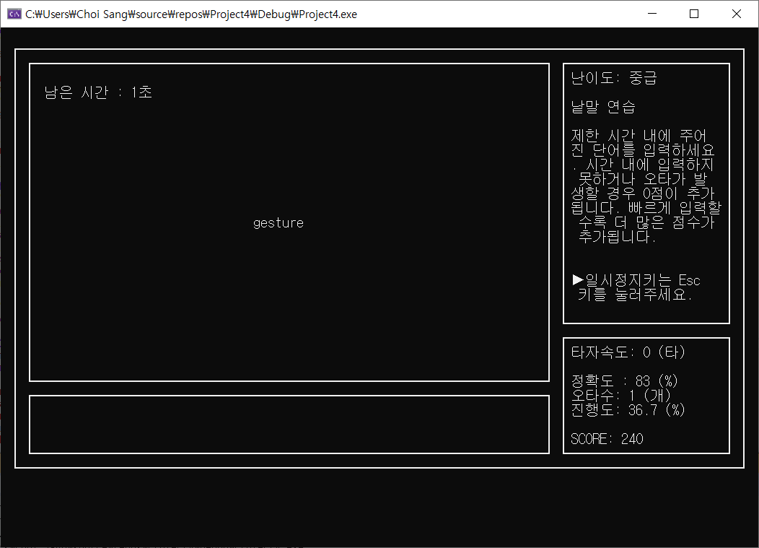
3. 낱말 연습
4.3 화면 추가 구현 사항
낱말 연습은 현재 누적 점수를 계속 갱신해 눈으로 보여줌.

Slide 14
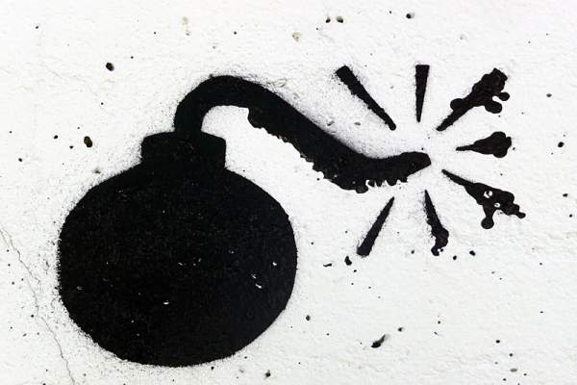
4. 짧은 글 연습
4.1 짧은 글 연습 (일반)
연습창에 영문 문장들이 랜덤하게 미리 제시되고, 사용자는 아래의 입력창에서 영문 문장을 하나씩 입력한다.
입력이 완료되면 연습창의 문자열이 하나씩 내려온다.
난이도에 따라 제한시간이 존재한다. (자유: 무제한, 초급: 35초, 중급: 25초, 고급: 15초)
- 기본 점수가 주어지고, 시간이 지날수록 점수가 차감된다. 제한시간을 넘기면 0점.
- 연습이 종료되면 자신의 점수를 확인할 수 있다. 이후 자동으로 다음 레벨로 넘어간다.
- 고급 모드로 플레이했을 경우에는 종료될 시 최종 점수 출력 이후 재시작 또는 타이틀로 넘어간다.
4.2. 짧은 글 연습 (폭탄 모드)
기본 형식은 짧은 글 연습 (일반)과 동일하다.
일반 짧은 글 문장들 사이에, 빨간 단어를 가진 문장이 나온다. 그게 바로 폭탄 문장이다.
폭탄문장이 나오면 폭탄이 바로 발동되는데, 제한시간 내에 문장 내의 빨간 단어를 3번 반복 입력해 폭탄을 해체할 수 있다.
Ex) ‘해제 키워드를 입력하세요(3번):’부터 시작하여 키워드를 입력할 때마다 점차 줄어들며 남은 입력 수를 알려준다.
정확하게 입력한 횟수만 카운트 되며, 제한시간 내에 폭탄을 해체하지 못하면 점수차감이 이루어진다.
제한시간: 초급(20초) 중급(15초) 고급(10초)
폭탄문장에서 폭탄이 제거된 후에는 일반 짧은 글 연습처럼 문장 전체를 입력해주면 된다.

Slide 15
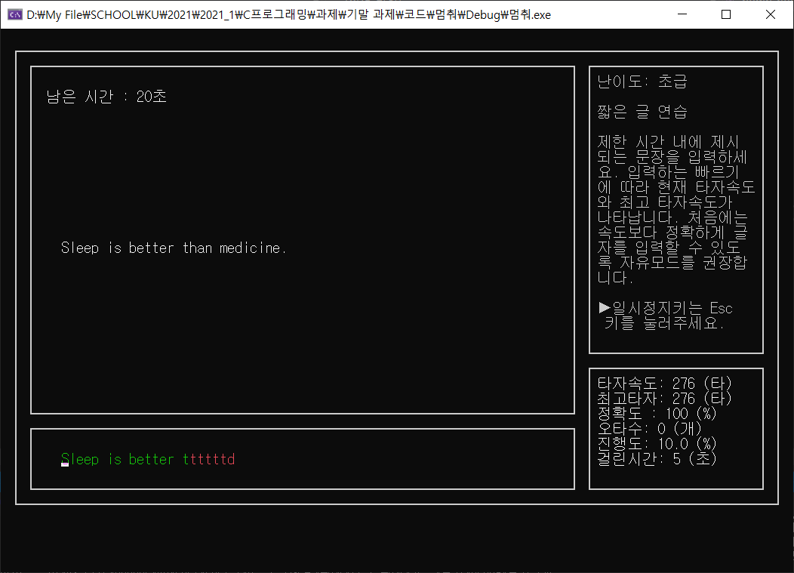
4. 짧은 글 연습
4.1 짧은 글 연습 (일반)
① 연습창에 영문 문장들이 랜덤하게 미리 제시되고, 사용자는 아래의 입력창에서 영문 문장을 하나씩 입력한다.
입력이 완료되면 연습창의 문자열이 바뀐다.
② 난이도에 따라 제한시간이 존재한다. (자유: 무제한, 초급: 35초, 중급: 25초, 고급: 15초)
기본 점수(50점)가 주어지고, 시간이 지날수록 점수가 차감된다 (차감 점수는 제한시간마다 상이). 제한시간을 넘기면 0점.
② 제한시간
① 문장 랜덤 출력
① 입력창

Slide 16
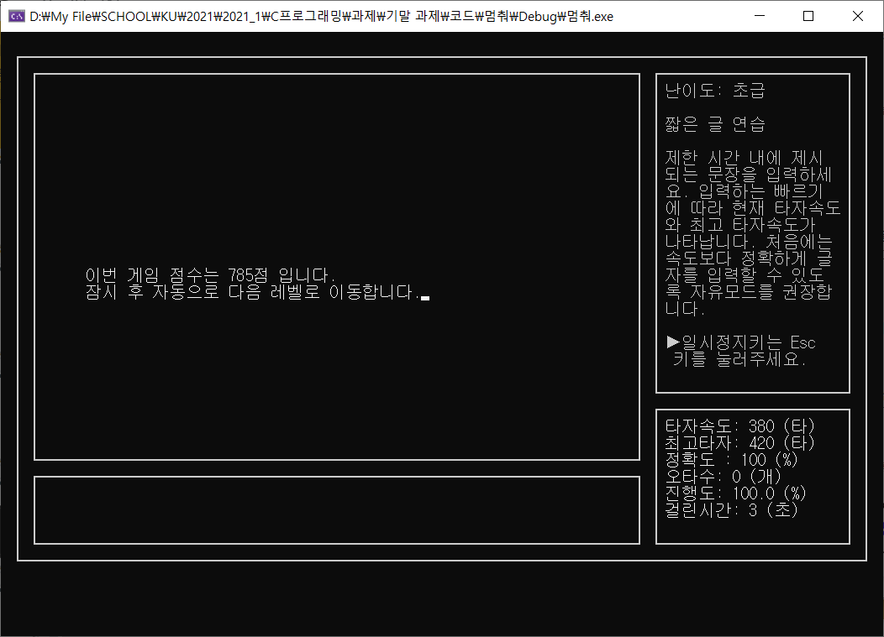
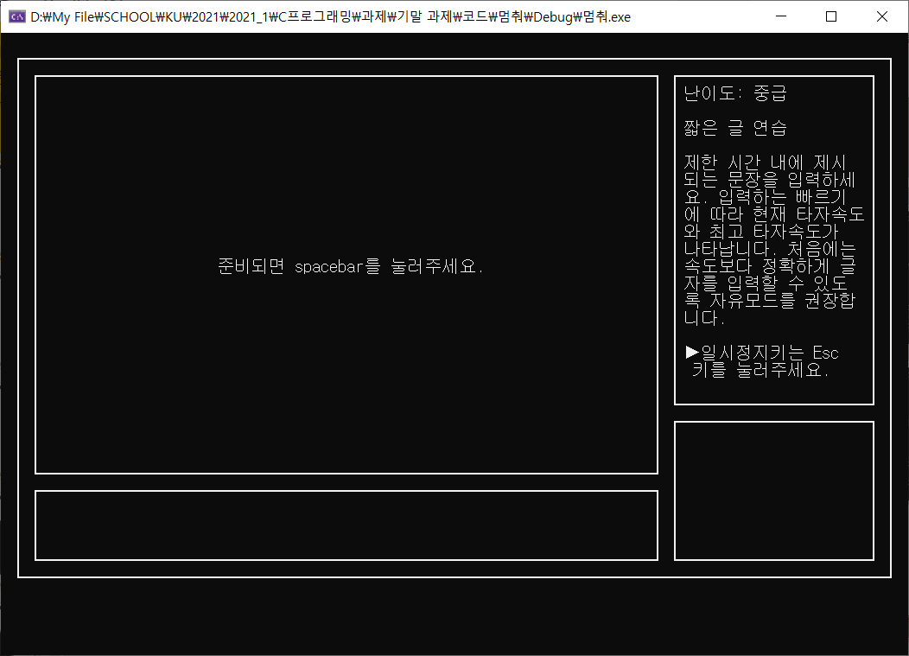
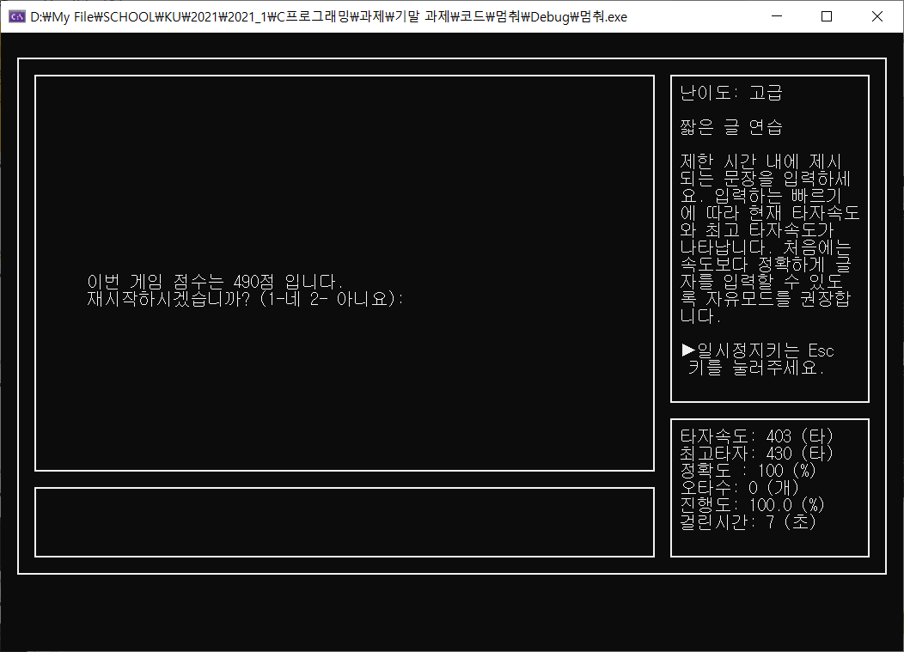
4. 짧은 글 연습
4.1 짧은 글 연습 (일반)
③ 다음 레벨로 자동 이동 난이도 변경 확인
③ 점수 확인
③ 연습이 종료되면 자신의 점수를 확인할 수 있다. 이후 자동으로 다음 레벨로 넘어간다.
④ 고급 모드로 플레이했을 경우에는
종료될 시 해당 단계의 점수를 출력하고 재시작 여부를 묻는다. 동의할 경우 메인 메뉴로 돌아가고,
거절할 경우 프로그램을 종료한다.
④ 재시작 동의할 경우 돌아간 메인 메뉴
④ 점수 확인 & 재시작 여부 확인

Slide 17
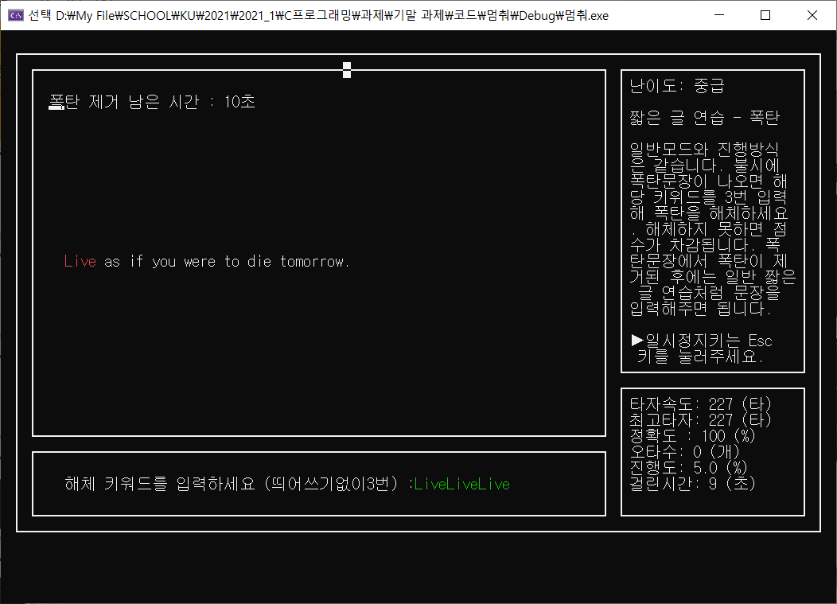
4. 짧은 글 연습
4.2 짧은 글 연습 (폭탄 모드)
기본 형식은 짧은 글 연습 (일반)과 동일하다.
① 일반 짧은 글 문장들 사이에,
빨간 단어를 가진 폭탄 문장이 나온다.
② 폭탄문장이 나오면 제한시간 내에 문장 내의 빨간 단어를 3번 반복 입력해 폭탄을 해체할 수 있다. 제한시간 내에 폭탄을 해체하지 못하면 점수차감이 이루어진다. (초급(20초) 중급(15초) 고급(10초) )
① 폭탄 문장 등장
② 폭탄 해체

Slide 18
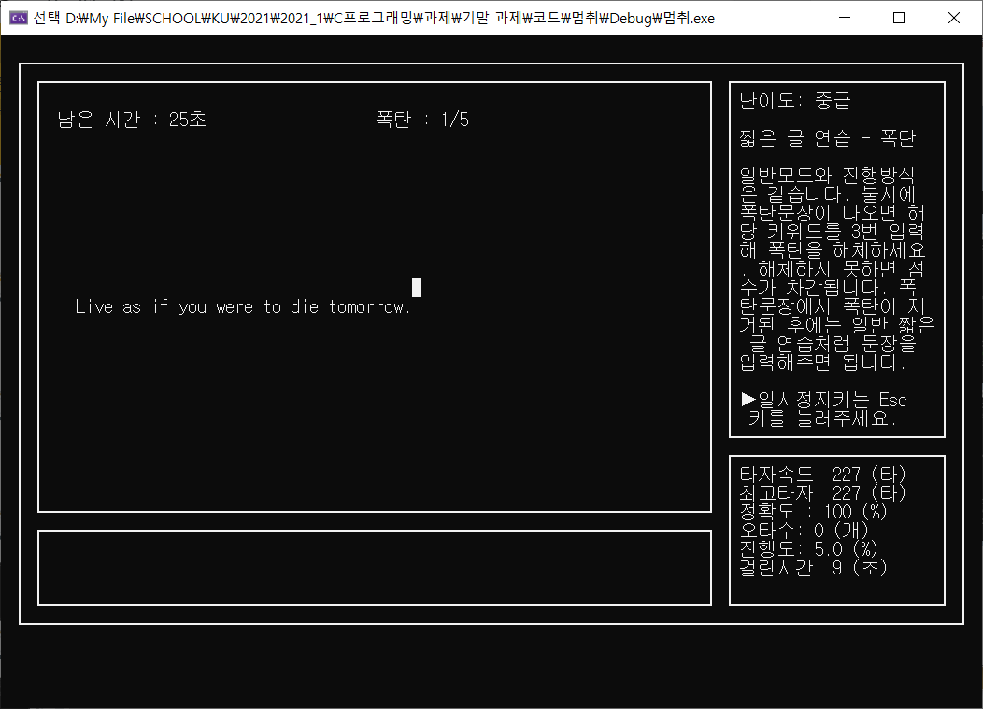
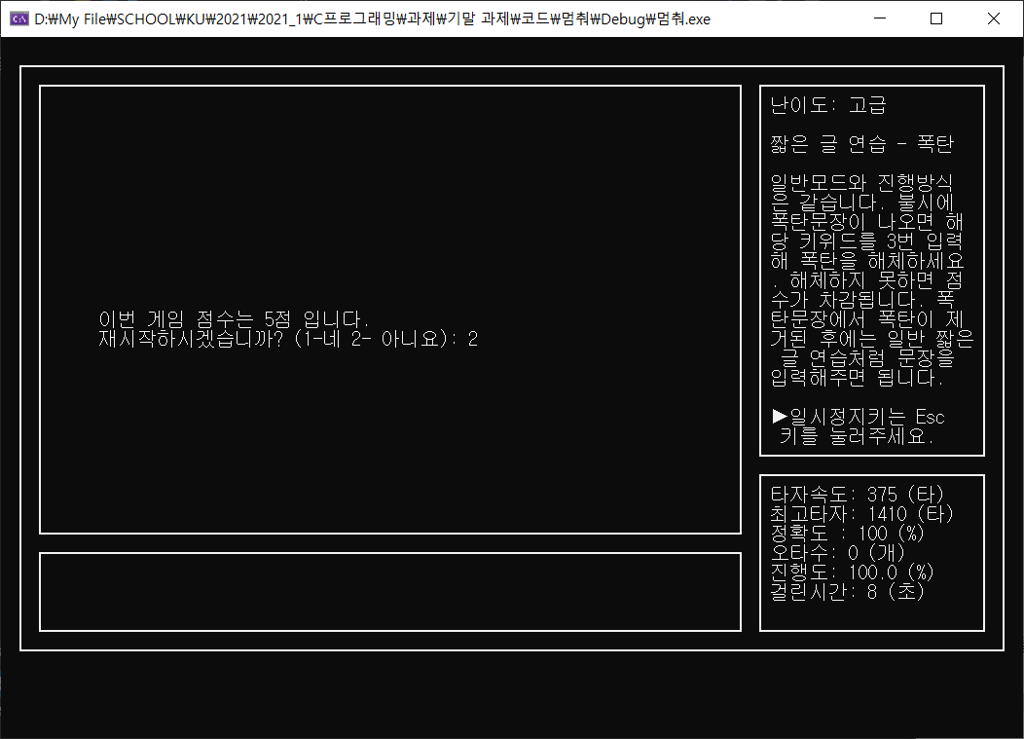
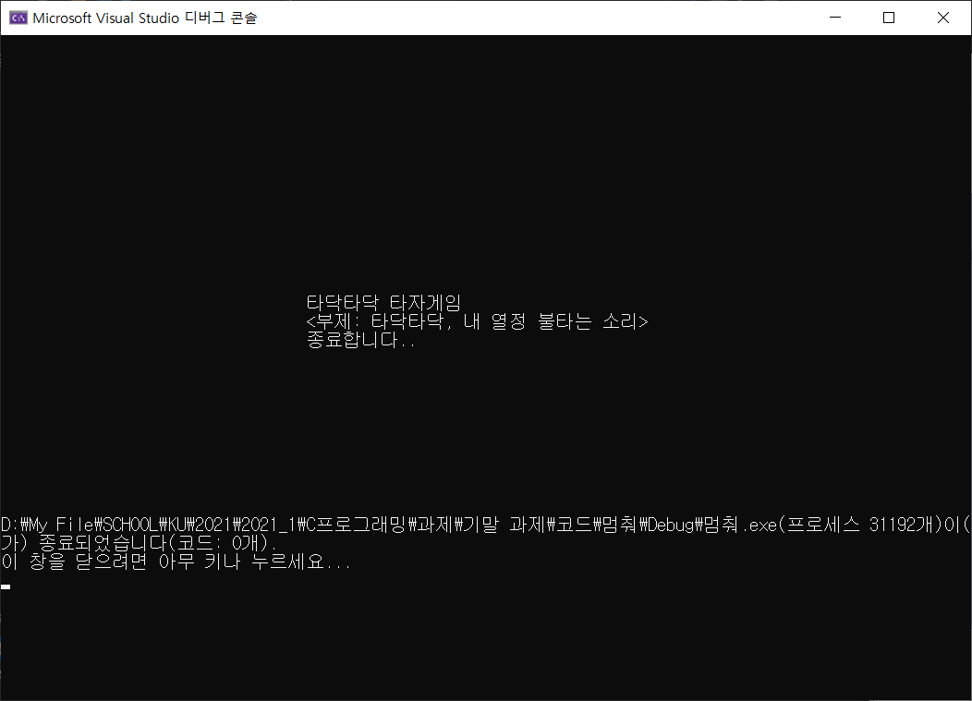
4. 짧은 글 연습
4.2 짧은 글 연습 (폭탄 모드)
③ 폭탄문장에서 폭탄이 제거된 후에는
일반 짧은 글 연습처럼
문장 전체를 입력해주면 된다.
④ 일반모드와 마찬가지로 연습이 종료되면 자신의 점수 확인 후 자동으로 다음 레벨로 넘어간다.
고급 모드로 플레이했을 경우에는 종료될 시 점수를 출력하고 재시작 여부를 묻는다. 동의할 경우 메인 메뉴로 돌아가고, 거절할 경우 프로그램을 종료한다.
③ 폭탄 제거 후 일반모드처럼 문제 풀기
④ 재시작 여부 확인
④ 재시작 거절할 경우 프로그램 종료됨

Slide 19
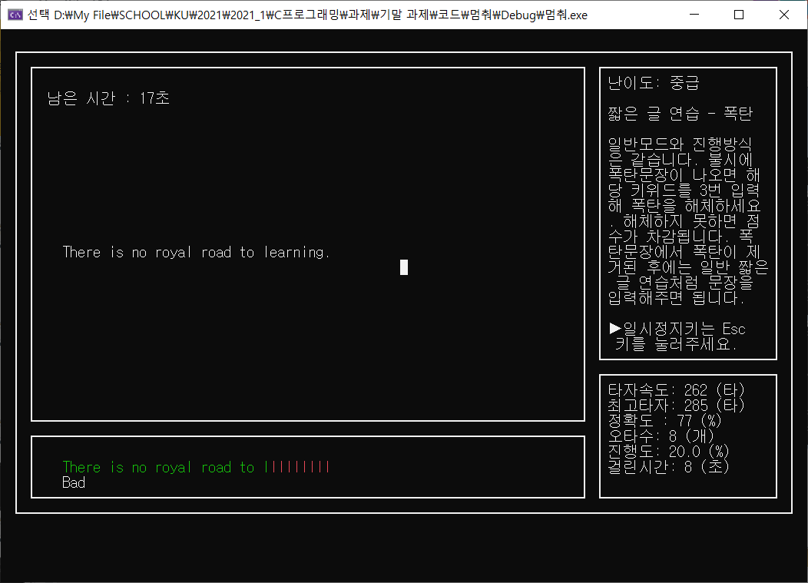
4. 짧은 글 연습
4.3 화면 추가 구현 사항
글자에 오타 발생 시 색깔을 다르게 해 오타를 표시하는 기능 추가

Slide 20
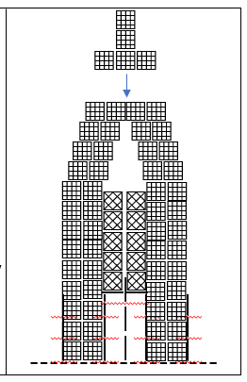
5. 긴 글 연습
5.1 긴 글 연습(일반)
-난이도에 따라 사용자가 글을 선택할 수 있고, 난이도 별로 긴 글을 연습할 수 있다.
-난이도에 따라 제한시간이 존재한다. (자유: 무제한, 초급: 300초, 중급: 210초, 고급: 150초)
-기본 점수가 주어지고, 시간이 지날수록 점수가 차감된다. 제한시간을 넘기면 0점.
-연습이 종료되면 자신의 점수를 확인할 수 있다. 이후 자동으로 다음 레벨로 넘어간다.
-고급 모드로 플레이했을 경우에는 종료될 시 최종 점수 출력 이후 재시작 또는 타이틀로 넘어간다.
5.2 집 짓기 게임
-기본 구현사항과 같이 난이도가 초급, 중급, 고급으로 나눠지며, 난이도 별로 긴 글이 주어진다.
-난이도에 따라 제한시간이 존재한다. (초급: 300초, 중급: 210초, 고급: 150초)
-한 줄 씩 완료될 때마다, 점수가 올라간다.
-집의 재료는 각 긴 글의 진행도에 따라 쌓여간다.
-연습이 종료되면 자신의 점수를 확인할 수 있다. 이후 자동으로 다음 레벨로 넘어간다.
-고급 모드로 플레이했을 경우에는 종료될 시 최종 점수 출력 이후 재시작 또는 타이틀로 넘어간다.

Slide 21
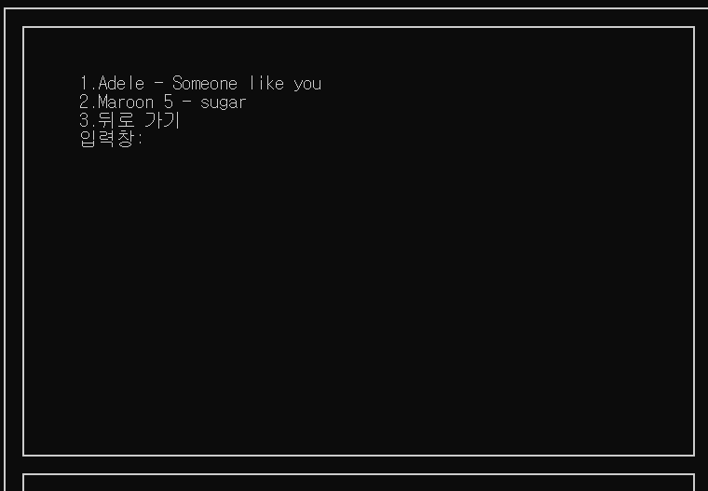
5. 긴 글 연습
5.1 긴 글 연습(일반) 출력 예시
① 사용자는
어떤 지문으로 연습할 것인지를
선택할 수 있다.

Slide 22
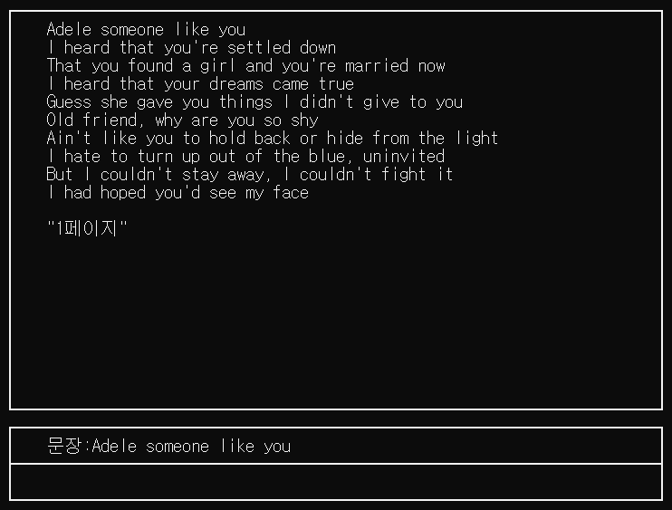
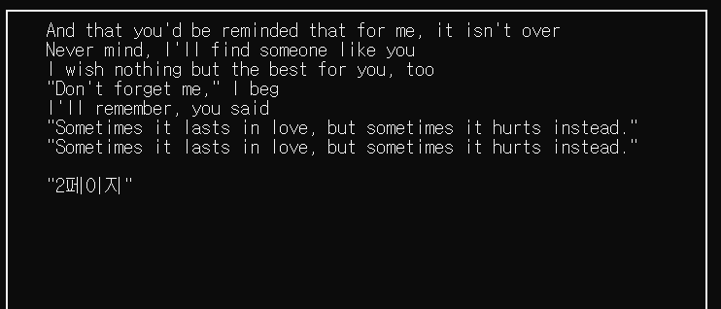
5. 긴 글 연습
5.1 긴 글 연습(일반) 출력 예시
② 1페이지는 10줄로 이루어지며,
모든 줄을 연습했다면
다음 페이지로 넘어간다.

Slide 23
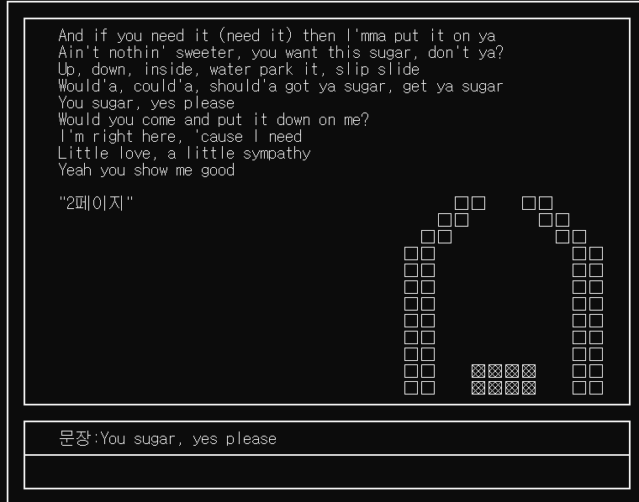
5. 긴 글 연습
5.2 긴 글 연습(집 짓기) 출력 예시
① 긴 글 연습에서
한 문장을 100%의 정확도로 맞추었을 경우,
집의 구조물이 하나씩 세워지며
최종적으로 집을 완성하는 것이 목표이다.

Slide 24
타닥타닥
9조의 발표를 들어주셔서 감사합니다!
201611178 강경은 / 202012816 이준영 / 202011899 조은아 / 202111380 최 상

